Slide 1
Análisis y desarrollo de una aplicación de gestión de tareas para grupos
Alumno: Juan Belda, Joan
Tutor: Carsí Cubel, José Ángel

Slide 2
Contenido
Introducción
Motivación
Estado del arte
Metodología
Análisis y especificaciones
Diseño, arquitectura
Implementación
Gestión de versiones y entornos
Integración continua
Base de datos
Backend
Frontend
Pruebas
Unitarias
Integración
E2E
Resultados obtenidos
Conclusiones y trabajos futuros

Slide 3
Introducción
Desarrollo de una aplicación para la gestión de tareas
Framework MEAN
MongoDB
Express
Angular
Node

Slide 4
Motivación
Mala experiencia gestionando tareas y sus tiempos
Necesidad de facilitar esta gestión
Necesidad de crear informes de tiempo dedicado
Aprovechar para implantar un buen ciclo de desarrollo
Pruebas automáticas
Integración continua

Slide 5
Estado del arte
Método GTD "Get the things done“ (individual)
Recopilar las tareas
Organizarlas por prioridad
Revisarlas y ejecutarlas
Ejemplo: Todoist
Sistema Podomoro (grupal)
Tiempos de para la ejecución de las tareas
Estimaciones
Ejemplo: Jira

Slide 6
Propuesta
Enfoque de tareas individual y grupal
Sin añadir complejidad
Panel Kanban
Generación de historial de acciones
Generación de informes de horas

Slide 7
Metodología
Desarrollo ágil de software SCRUM
Estrategia de desarrollo incremental
Se solapan las distintas fases
Desarrollo incremental de los requisitos, prioridad dada por el usuario
Beneficios
Involucrar al cliente
Capacidad de reacción a cambios
Versión inicial muy rápida
División de las tareas

Slide 8
Análisis y especificaciones
Actores
Usuario
Usuario grupo
Administrador grupo
Requisitos importantes
Darse de alta como usuario, iniciar sesión, cerrar sesión
Invitar usuarios al grupo
CRUD grupos
CRUD tareas
Generar historial de acciones
Generar informe de horas

Slide 9
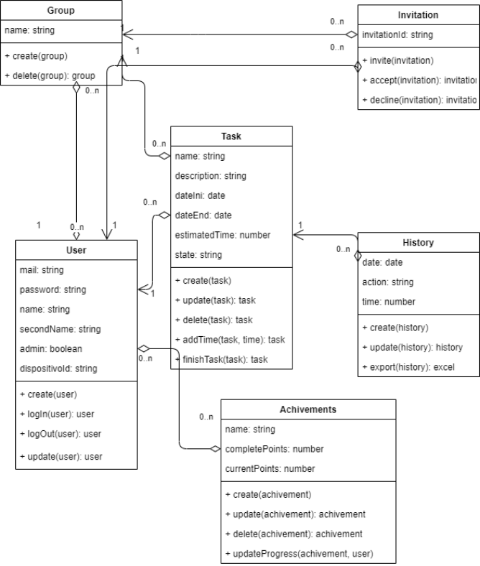
Diseño y arquitectura Modelo de clases

Slide 10
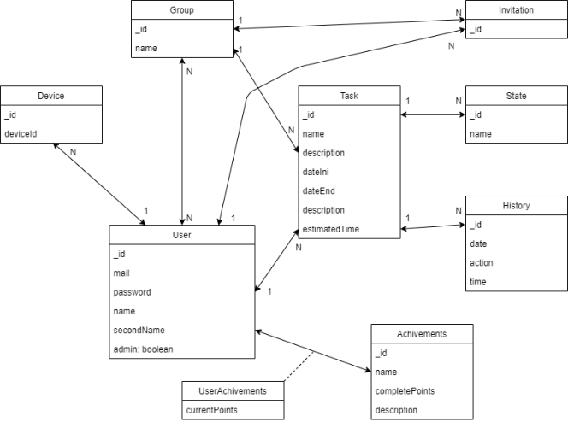
Diseño y arquitectura Base de datos

Slide 11
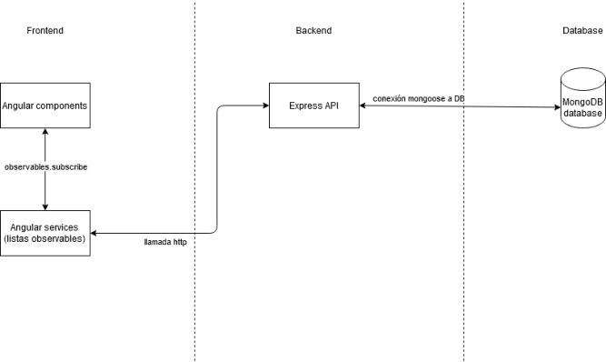
Diseño y arquitectura

Slide 12
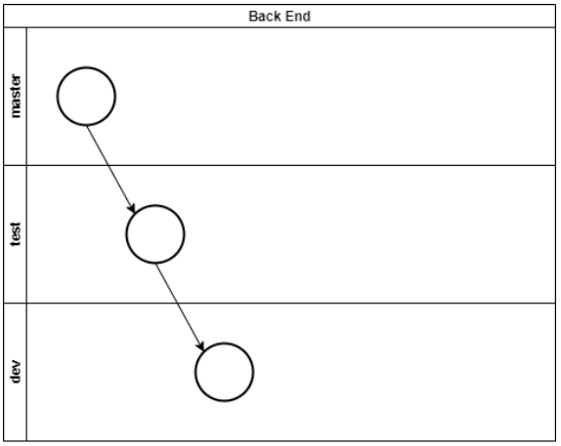

Implementación Gestión de versiones y entornos
Dos repositorios Git alojados en GitHub

Slide 13
Implementación Integración continua
GitHub Actions
Backend
Se dispara la acción al recibir un push o pull request
Instancia una maquina Ubuntu
Instala Node y MongoDB
mongorestore "mongodb+srv://cluster0.53xnf.mongodb.net/piset-test" -u root -p root --archive=database/test –drop
start-server-and-test
Frontend
npm run lint
npm run test:gitHubActions
npm run e2e

Slide 14
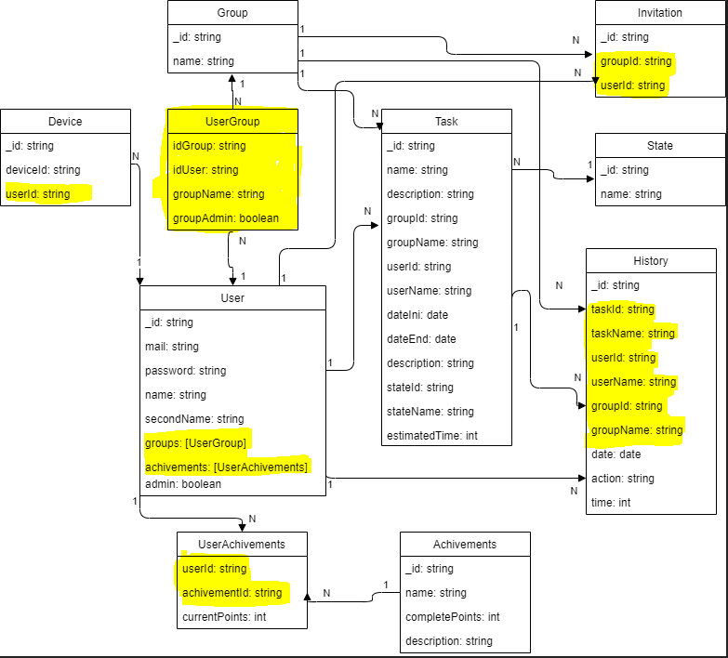
Implementación Base de datos

Slide 15
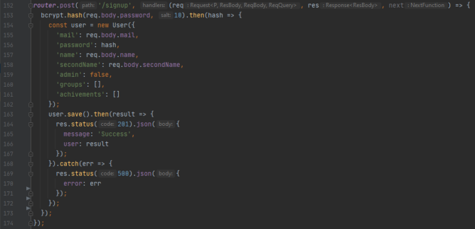
Implementación Backend

Slide 16
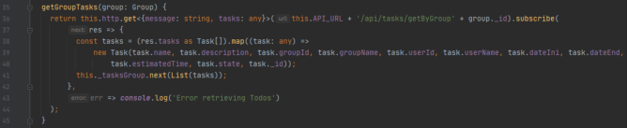
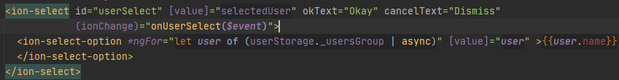
Implementación Frontend

Slide 17
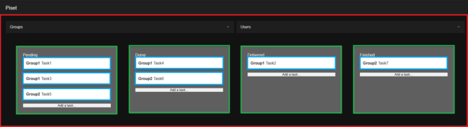
Implementación Frontend

Slide 18
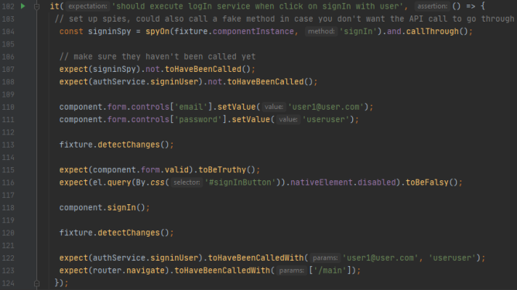
Pruebas Unitarias de frontend

Slide 19
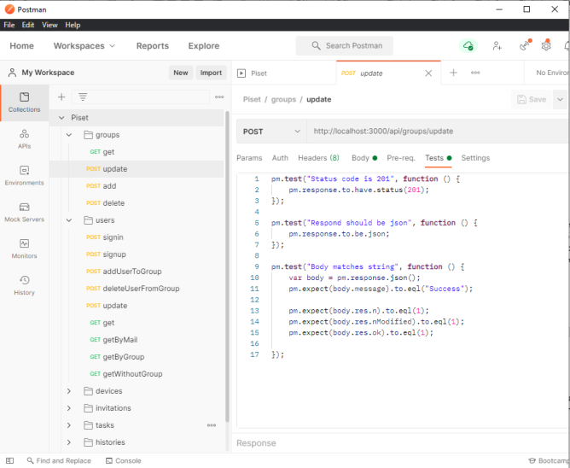
Pruebas Integración servidor base de datos

Slide 20
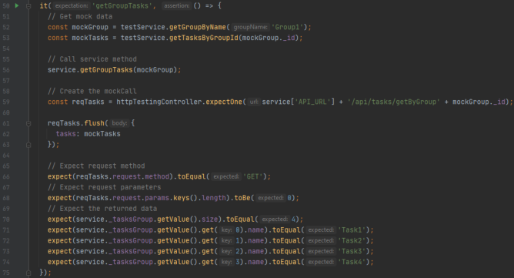
Pruebas Integración cliente servidor

Slide 21
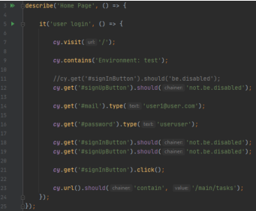
Pruebas
E2E

Slide 22
Resultados obtenidos
Proceso de desarrollo de software
Integración continua
Gestión de versiones
Pruebas
Despliegue
Gestión de tareas y horas más eficiente

Slide 23
Concusiones y trabajos futuros
Aprender el framework MEAN
Estudios
Enfocar las partes que debe tener el proyecto
Base en el desarrollo de software de calidad y todas sus fases
Laboral
Seguir una metodología para facilitar el mantenimiento
Simplificar el proceso de despliegue
Trabajos futuros
Hilos de comentarios en tareas
Gestor de traducciones

